Slide 1
LENGUAJE FIGURADO lenguaje literal
Profesora: Victoria Rojo
Lengua y literatura 8° básico

Slide 2
https://www.youtube.com/watch?v=N2R0aDw95Ws

Slide 5
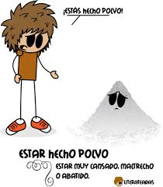
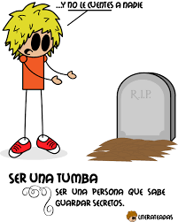
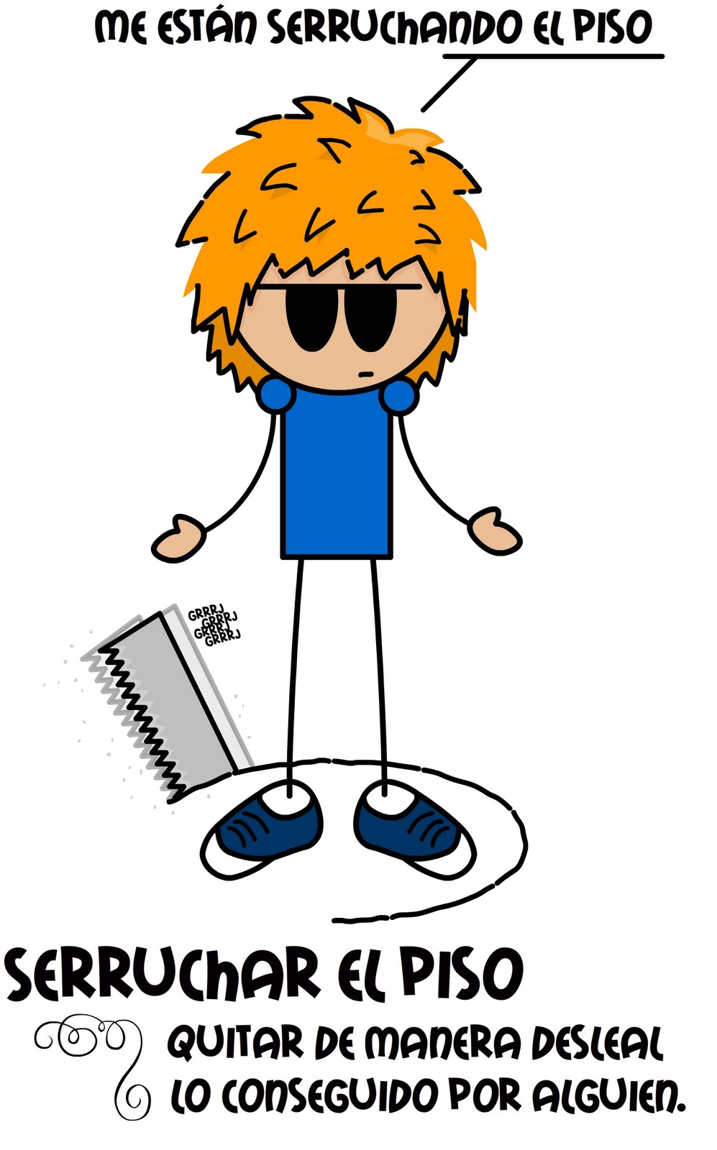
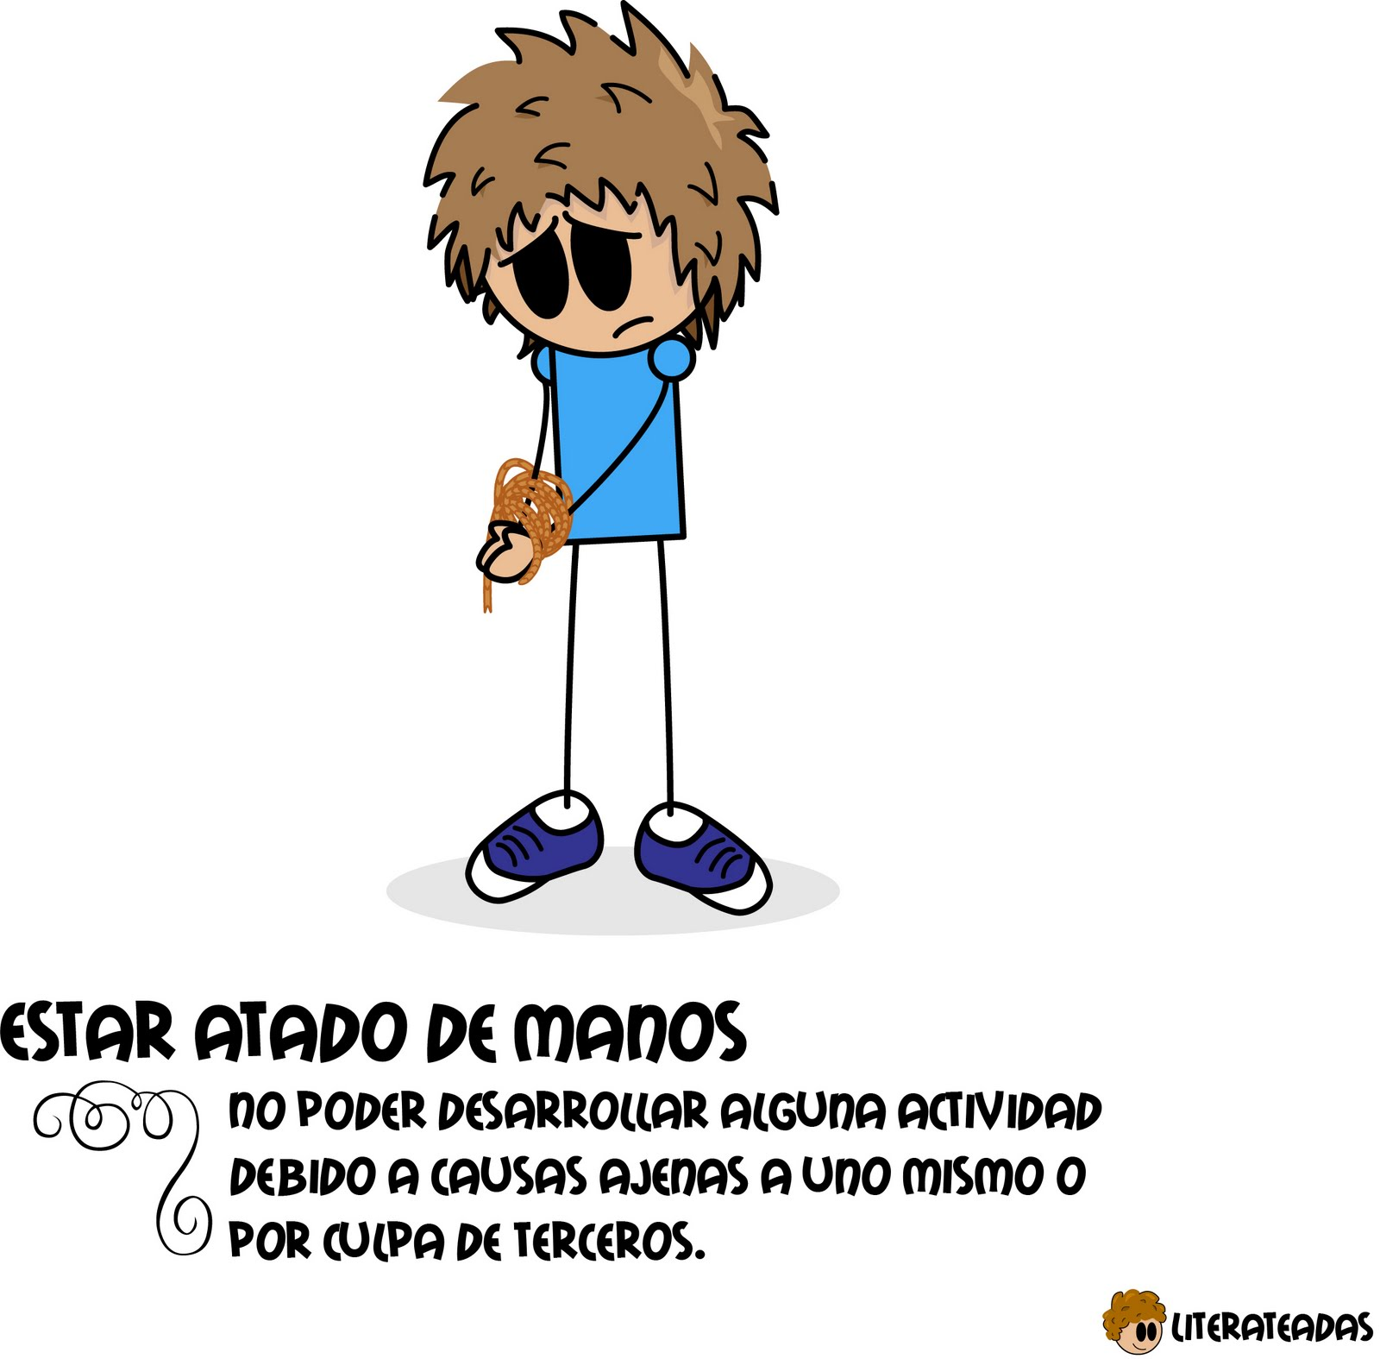

Slide 6
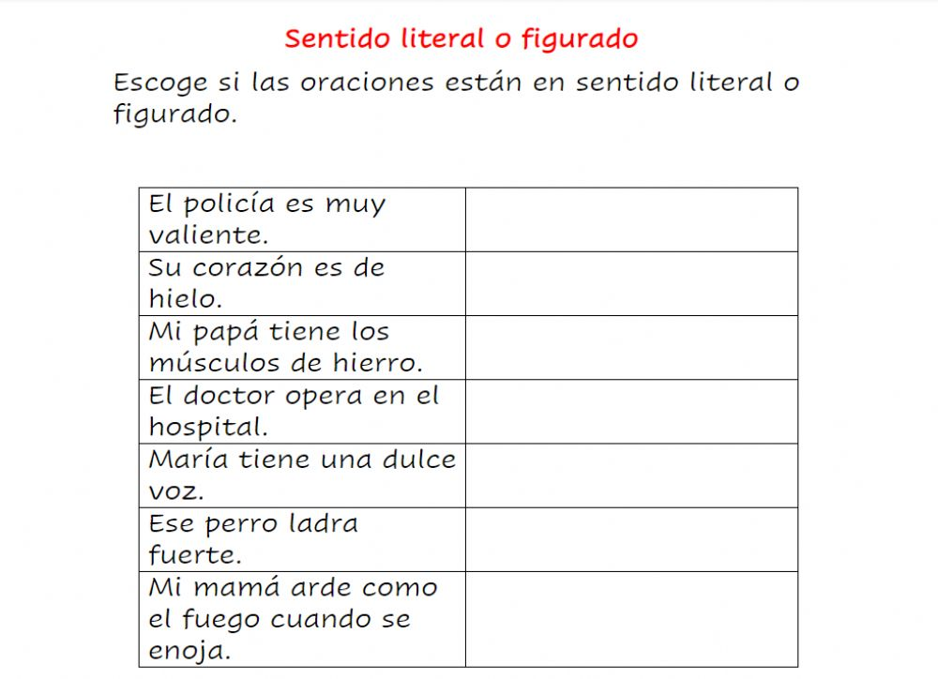

Slide 7
https://www.youtube.com/watch?v=3qg66a4JI4E

